Slide 1
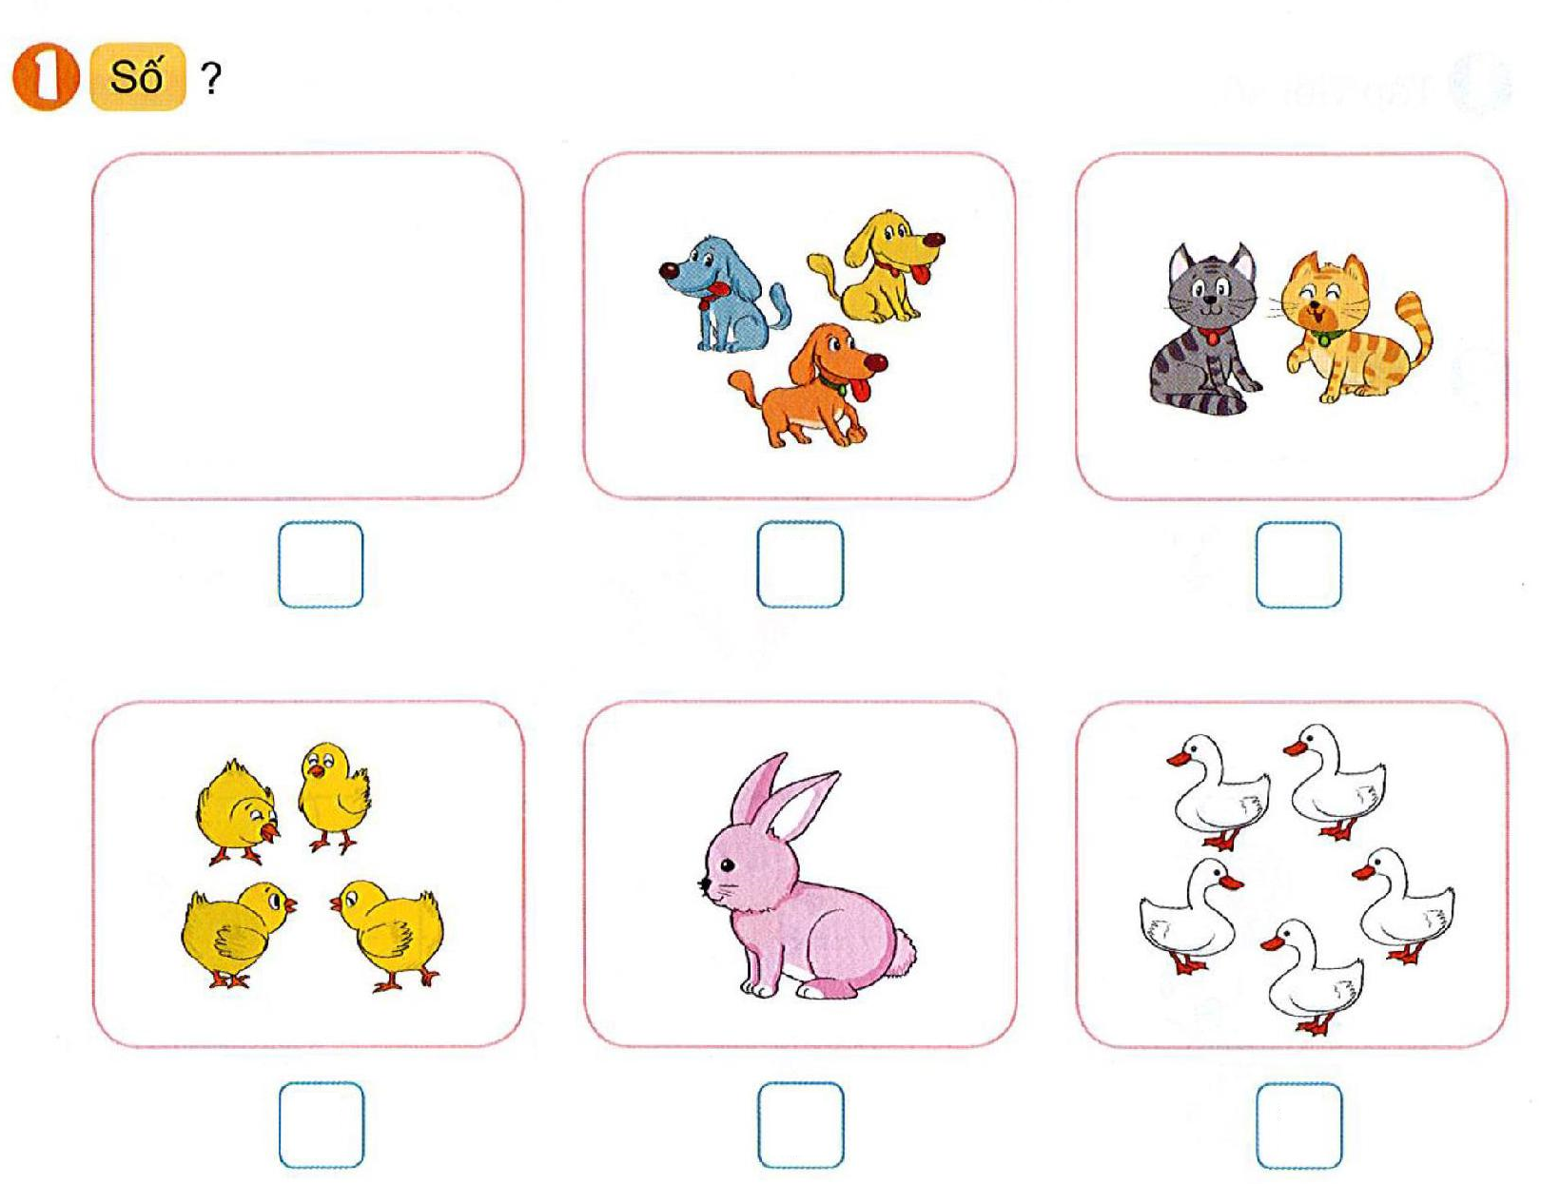
0
3
2
4
1
5

Slide 2
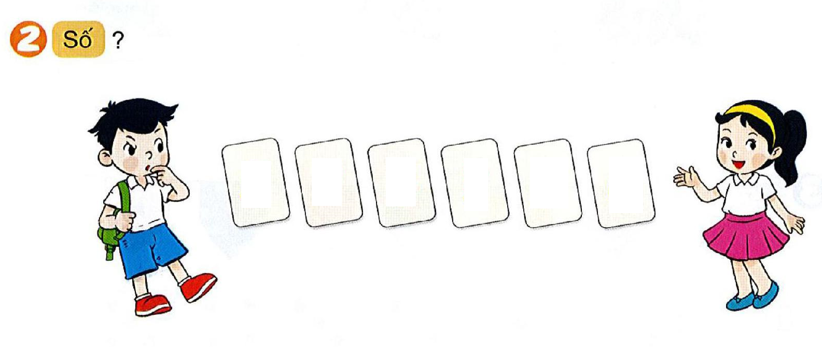
4
2

Slide 4
3
Có bao nhiêu củ cà rốt đã tô màu?
3
2
4
1
5
0

Slide 5
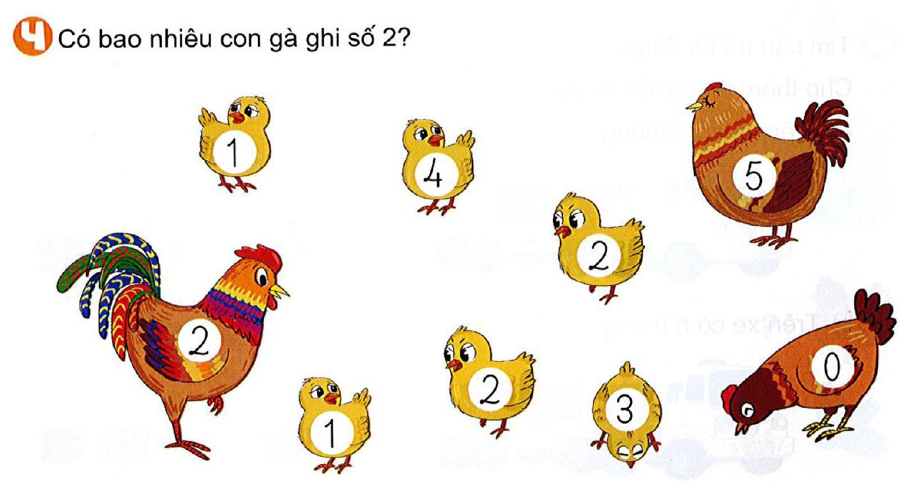
3

